Slide 1


IMPLEMENTACIÓN DE UNA SOLUCIÓN PARA LA AUTOMATIZACIÓN DE LA SUPERVISIÓN DE DISTRIBUCIÓN, COMERCIALIZACIÓN Y CALIDAD DEL SERVICIO ELÉCTRICO EN OSINERGMIN
Curso : Gestión Pública

Slide 2
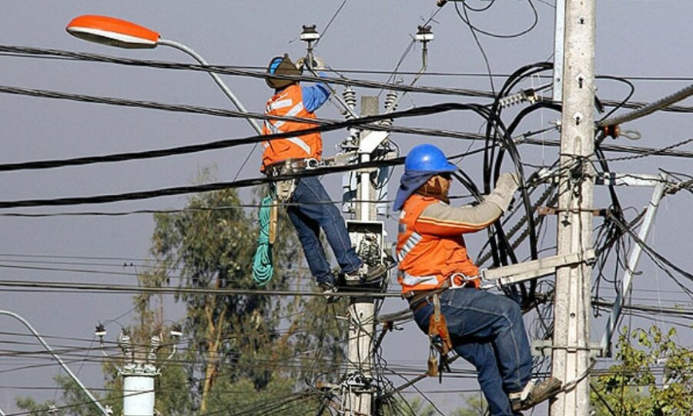
INTRODUCCIÓN
El servicio público de electricidad, es un servicio de mucha importancia para el desarrollo de las actividades económicas del país, la conservación de alimentos, la producción de las empresas, el entretenimiento, la salud y las comunicaciones, son algunos de los ejemplos de la utilidad de este servicio, que por la complejidad de sus características técnicas y las fallas de mercado existentes en este sector, muchas veces no son comprendidas por los usuarios, lo que puede llevar a la vulneración de los derechos de los ciudadanos y una mala calidad en su prestación; estos problemas justifican la participación del estado a través de la regulación, en el Perú este rol ha sido encomendado a OSINERGMIN.

Slide 3

A pesar de la existencia de ciertas aplicaciones que permitan la notificación de ciertos problemas a la entidad, no existe una intercomunicación entre ellas, puesto que hay diversas bases de datos dispersas, que están poca organizadas. Esto genera reprocesos y demoras en su procesamiento. Además, no existe una plataforma que ordene correctamente los datos y explote los mismos a través de reportes e indicadores que permitan tomar mejores decisiones y mejorar la calidad del servicio público de electricidad.
Identificación de problema
OSINERGMIN

Slide 4
GENERAL
Objetivos
Implementación de un Datamart que centralice información dispersa en los sistemas de OSINERGMIN que beneficiará a la gestión interna de su base datos.
ESPECÍFICOS
Compartir los datos y la información con las empresas de distribución eléctrica y los ciudadanos, a través de una interfaz amigable.
•Incrementar el nivel de calidad de la información sobre los problemas eléctricos en la población y su gestión.
•Reducir el tiempo en preparar reportes para ejecución de la solución.

Slide 5
MARCO TEÓRICO

Slide 6

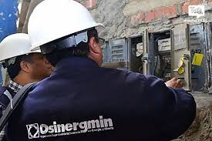
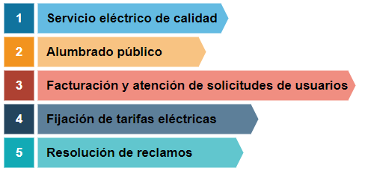
Osinergmin
Es la institución pública que supervisa que las empresas formales eléctricas y de hidrocarburos brinden un servicio permanente, seguro y de calidad, y que las empresas mineras realicen sus actividades de manera segura.
Funciones en el servicio eléctrico

Slide 7



Procesos de supervisión
Supervisión de la calidad del servicio eléctrico
Supervisión de alumbrado público
Supervisión para la contrastación de medidores
● Medición por indicadores
● Información generada por las concesionarias
● Debido proceso legal
● Supervisión con terceros
● Multas con diseño económico
● Uso de fuentes secundarias y triangulación de la información
● Medición simplificada y aleatoria
Calidad del producto
Calidad del suministro
Calidad comercial
Alumbrado público
Condiciones de luminosidad (intensidad) e iluminancia (densidad) del sistema de alumbrado público
Supervisión de la facturación , cobranza y atención al usuario

Slide 8
PEI
PLAN ESTRATÉGICO INSTITUCIONAL DEL 2015 AL 2021

Slide 9
CÓDIGOS | OBJETIVOS ESTRATÉGICOS
OEI01 G1. | LOGRAR CREDIBILIDAD Y CONFIANZA DE LA SOCIEDAD DEL ROL DE OSINERGMIN
OEI02 G2. | DESARROLLAR REGLAS Y PROCESOS, CON AUTONOMÍA, TRANSPARENCIA Y PREDICTIBILIDAD PARA EL SECTOR EMPRESARIAL
OEI03 G3. | PROPICIAR LA MEJORA DE LA COBERTURA A NIVEL NACIONAL, DE SERVICIOS SUFICIENTES, ASEQUIBLES Y DE CALIDAD
OEI04 G4. | ATENDER LOS REQUERIMIENTOS LOS GRUPOS INTERÉS EN FORMA ENTENDIBLE, RÁPIDA Y EFICAZ
OEI05 G5. | PROPICIAR QUE LAS OPERACIONES DE LAS EMPRESAS SEAN SEGURAS PARA LA COMUNIDAD, TRABAJADORES Y EL AMBIENTE
OEI06 P1. | INTEGRAR Y MEJORAR LOS PROCESOS DE REGULACIÓN, SUPERVISIÓN Y FISCALIZACIÓN
OEI07 P2. | INCORPORAR UNA VISIÓN GLOBAL DE LARGO PLAZO EN ENERGÍA Y MINERÍA QUE PROPICIE EL DESARROLLO DE INICIATIVAS PARA UNA POLÍTICA SECTORIAL SOSTENIBLE
OEI08 P3. | IMPULSAR LA DESCENTRALIZACIÓN Y LOS PROCESOS DE VINCULACIÓN CON LOS USUARIOS-EMPRESAS
OEI09 P4. | FORTALECER LA COMUNICACIÓN CON LOS GRUPOS RELEVANTES
OEI10 P5. | DESARROLLAR LAS CONDICIONES PARA LA INTERCONEXIÓN REGIONAL ENERGÉTICA
OEI11 P6. | SUPERVISAR Y REGULAR LOS COMPROMISOS DE INVERSIÓN EN NUEVA INFRAESTRUCTURA
OEI12 D1. | DESARROLLAR LA INNOVACIÓN Y CREATIVIDAD A TRAVÉS DEL APRENDIZAJE ORGANIZACIONAL Y LA GESTIÓN DEL CONOCIMIENTO.
OEI13 D2. | CONSTRUIR UNA ORGANIZACIÓN ATRACTIVA, MEDIANTE EL DESARROLLO PROFESIONAL Y PERSONAL DE SUS COLABORADORES
OEI14 D3. | CONTAR CON ADECUADOS SISTEMAS DE INFORMACIÓN Y TECNOLÓGÍAS, QUE BRINDEN SOPORTE A LAS ACTIVIDADES

Slide 10
Identificación de la AEI
OEI |  | AEI
Código | Descripción | Código | Descripción
OEI.14 | D3. Contar con adecuados Sistemas de Información y Tecnologías, que brinden soporte a las Actividades | AEI.14.01 | Trabajo por proyectos
 |  | AEI.14.02 | Equipos con participantes empoderados y de distintas áreas y disciplinas
 |  | AEI.14.03 | Asignación de recursos necesarios
 |  | AEI.14.04 | Establecimiento de entregables

Slide 11
POI
PLAN OPERATIVO INSTITUCIONAL ANUAL 2020

Slide 12
N° | PLAN DE ACCIÓN |  | UNIDAD ORGÁNICA | PROCESO | META FÍSICA |  |  |  |  | META FINANCIERA
 | DENOMINACIÓN | DESCRIPCIÓN |  |  | ACTIVIDAD OPERATIVA | UNIDAD | PROG. ANUAL | INDICAD. | META | PRESUP. ASIG. | INDICAD. | META
25 | GESTIONAR LA ATENCIÓN DE APELACIONES DE RECLAMOS, SANCIONES Y CONTROVERSIAS | En Plan de Acción permite ejecutar las acciones para atender los requerimientos de soporte a STOR asegurando que los usuarios obtengan un pronunciamiento oportuno y sin errores. | STOR | PO8: Solución de Apelaciones y Controversias en Energía y Minería | Cumplir con atender las actividades requeridas de soporte a STOR, programados en el periodo | Requeri-miento Atendido | 4 | % de ejecución | 100% | S/. 70,800.0 | % de ejecución | > 90%

Slide 13
PIA
PRESUPUESTO INICIAL DE APERTURA

Slide 14
PIA 2020
En el programa presupuestal OSINERGMIN detalla los “productos” o servicios que éste debe entregar a la sociedad. Pertenece al sector de la Presidencia del Consejo de Ministros (PCM). En enero del presente año, se aprobó el Presupuesto Institucional de Apertura (PIA) correspondiente al año fiscal 2020, con un monto de S/. 522 476 078.
AÑO | PIA
2020 | S/.522 476 078
2019 | S/.394 761 828
2018 | S/.410 810 942

Slide 15
Cadena de Valor de OSINERGMIN en el servicio eléctrico
INPUTS | PROCESOS | PRODUCTOS / SERVICIOS | RESULTADO INTERMEDIO | RESULTADO FINAL
* Personal capacitado *Contratistas (empresas especializadas ad hoc) *Financiamiento *Infraestructura *Sistemas de información *Logística | *Supervisión *Control *Reclamos de usuarios *Multas *Concesiones | *Personal capacitado *Instalación de transmisión *Sistemas eléctricos | *Reducciones de quejas y reclamos de usuarios. *Menor número de interrupciones. | *Hogares cuentan con suministro eléctrico de calidad. *Bienestar social *Alto índice de electrificación

Slide 16
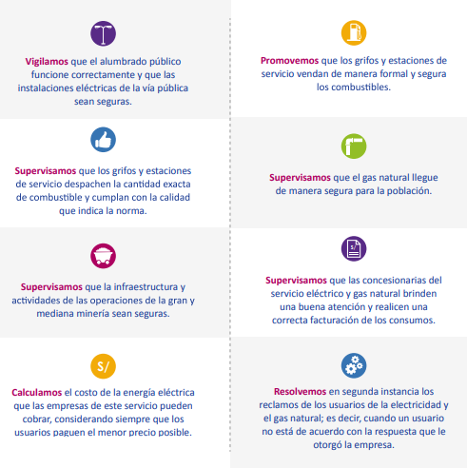
PROCESOS EJECUTADOS
POR OSINERGMIN

Slide 17
Atención de Solicitudes
Facturaciones excesivas: Normalmente las razones por las que se eleva las facturaciones son por exceso de consumo, por recupero de energía y/o potencia o por deuda atrasada.
Aplicación incorrecta de la tarifa: Errores de las empresas concesionarias de manera involuntaria.
Recuperaciones de energía eléctrica: El recupero es consecuencia de una irregularidad detectada por la concesionara dentro del suministro.
Por opción tarifaria: El usuario solicita cambio de tarifas, pero el concesionario no acepta las condiciones.
Por falta de toma de lectura mensual y facturaciones a promedio
Contrastación del equipo de medición, otros.

Slide 18
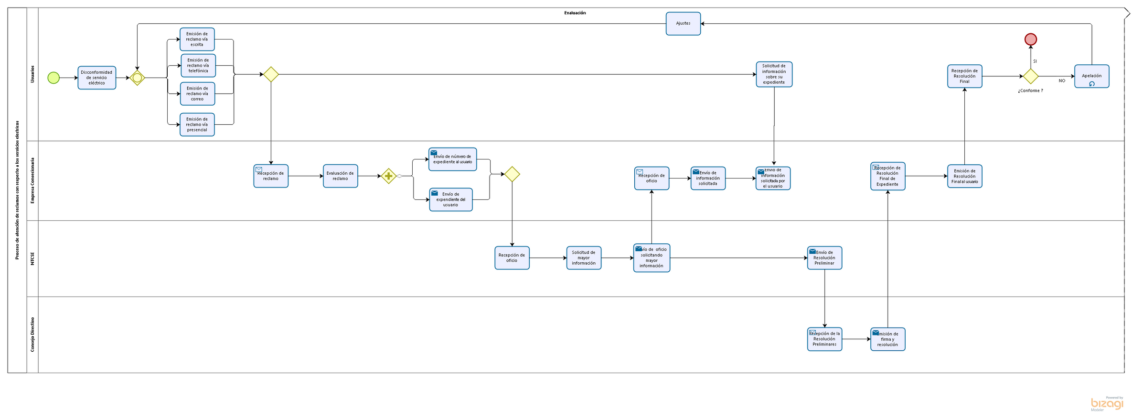
PROCESO ATENCIÓN DE SOLICITUDES
Fuente: Elaboración Propia

Slide 19
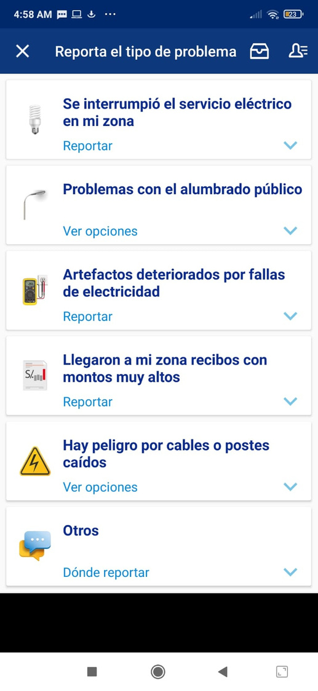
APLICATIVOS DE OSINERGMIN
FACILITO ELECTRICIDAD
Es un aplicativo que han puesto en marcha OSINERGMIN y permite que el consumidor realice su denuncia, llegando esta al organismo regulador, quien supervisa la atención prioritaria que la concesionaria debe dar a la queja recibida.
Con el aplicativo las personas denunciantes evitan llamar, enviar correos electrónicos o acercarse a la empresa de energía eléctrica para realizar sus denuncias. Cada vez que la persona realiza una denuncia recibe un código de seguridad y un número de atención para que OSINERGMIN pueda realizar el seguimiento.

Slide 20

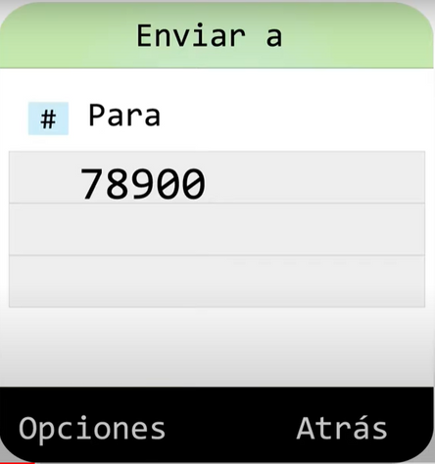
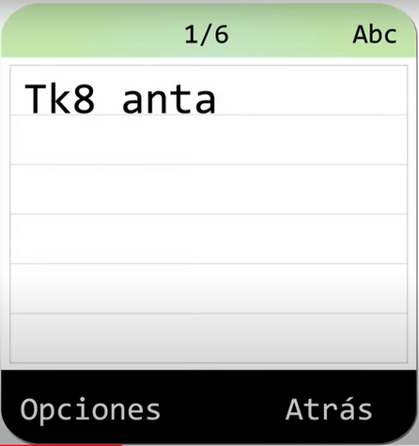
APLICATIVOS DE OSINERGMIN
TUKUY RIKUY
Es un servicio creado por OSINERGMIN para facilitar la recepción de reclamos de zonas rurales, donde la conexión a internet es un problema.
Este servicio se da por medio de un SMS enviado directamente a OSINERGMIN donde se explica el problema y la localidad donde se da el problema, posteriormente se recibe una confirmación por parte de OSINERGMIN y listo reclamo procesado.

Slide 21
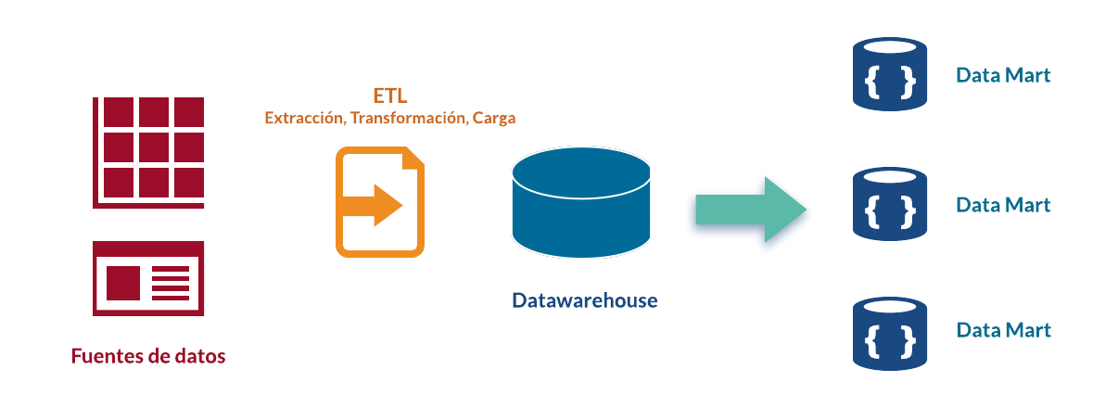
DATAMART & DASHBOARD
DATAMART
Es un almacén de datos orientado a un área específica, como por ejemplo, Ventas, Recursos Humanos u otros sectores en una organización. Por ello, también se le conoce como una base de información departamental.
Este almacén permite que una empresa pueda acceder a datos claves de un área de forma sencilla.

Slide 22
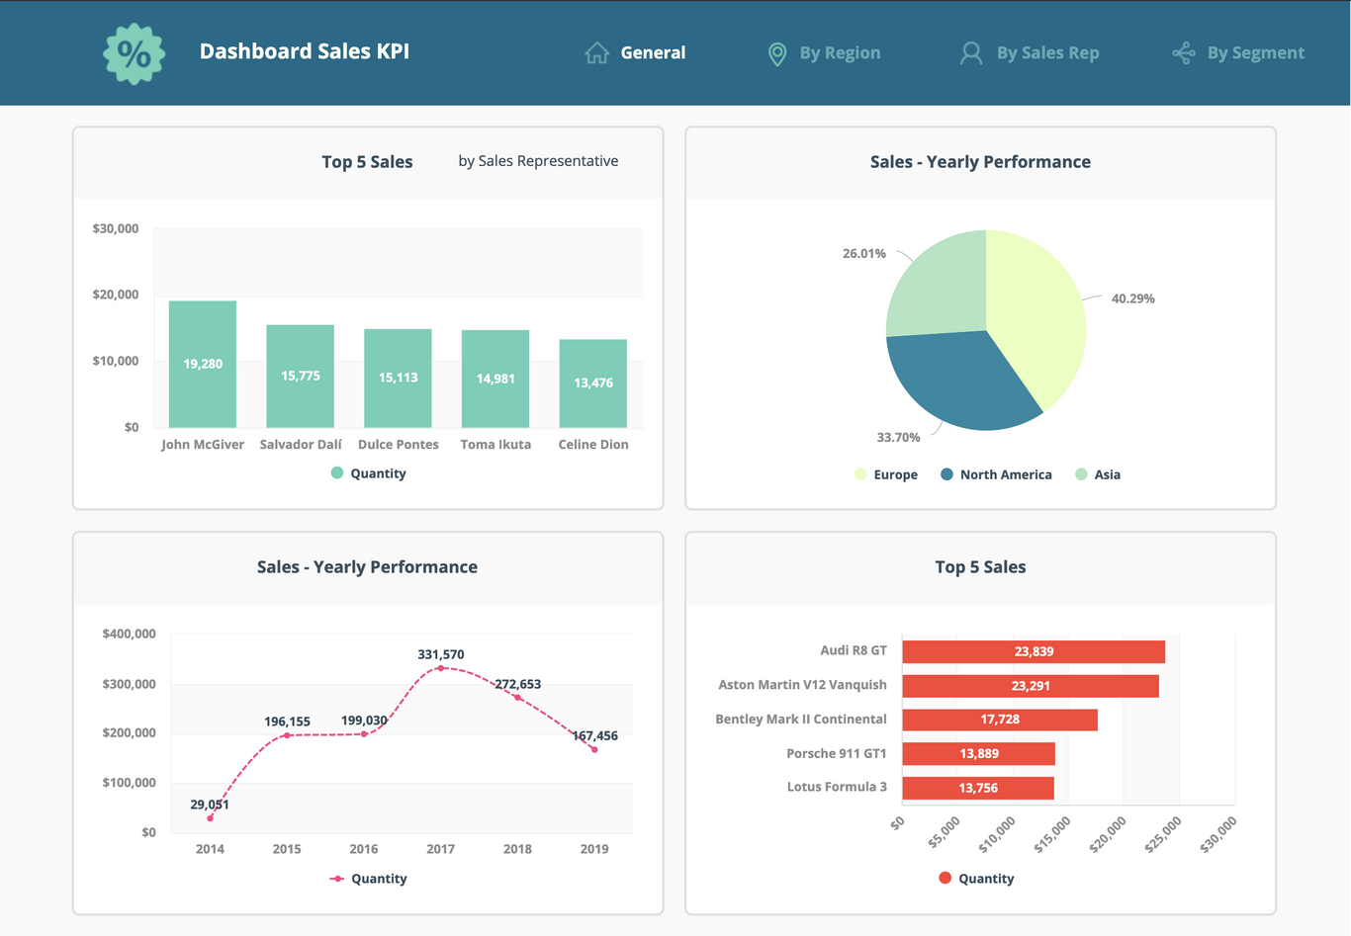
DATAMART & DASHBOARD
DASHBOARD
Podemos pensar en el dashboard como una especie de "resumen" que recopila datos de diferentes fuentes en un solo sitio y los presenta de manera digerible para que lo más importante salte a la vista.

Slide 23
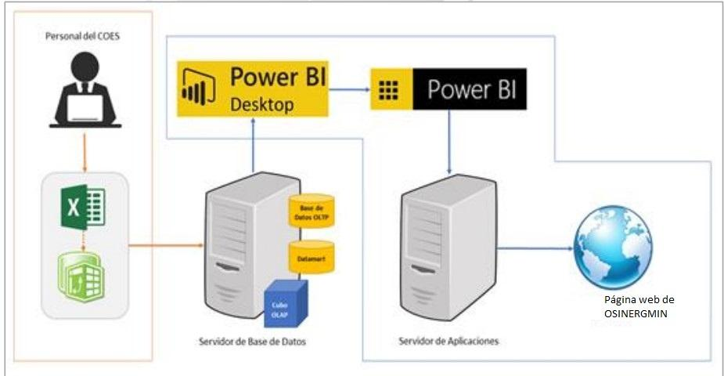
PROPUESTA DE SOLUCIÓN

Slide 24
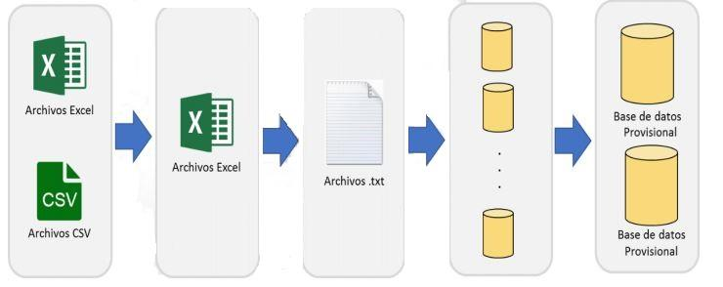
PROPUESTA DE SOLUCIÓN

Slide 25
ANÁLISIS DE REQUERIMIENTOS
Requerimientos funcionales
Los requerimientos funcionales del usuario final se puede resumir en cuatro interrogantes:
¿Cuál es la cantidad de denuncias por problemas y por mes?
¿Cuál es la cantidad de denuncias por lugar y por mes?
¿Cuál es la cantidad de denuncias por empresa?
¿Cuál es la cantidad de denuncias por zona?

Slide 26
Requerimientos no funcionales
Seguridad : Se debe configurar los permisos de acceso.
Usabilidad : Interfaz amigable
Eficiencia: El tiempo de respuesta del DataMart hacia alguna solicitud de algún cliente es de 5 segundos como máximo por cada consulta que se le realice.
Disponibilidad : Debe estar disponible 360x12x7.

Slide 27
Listado de dimensiones
DIM_SUCURSAL
DIM_PROBLEMA
DIM_SECTOR
DIM_TIEMPO
DIM_UBIGEO
DIM_CLIENTE

Slide 28
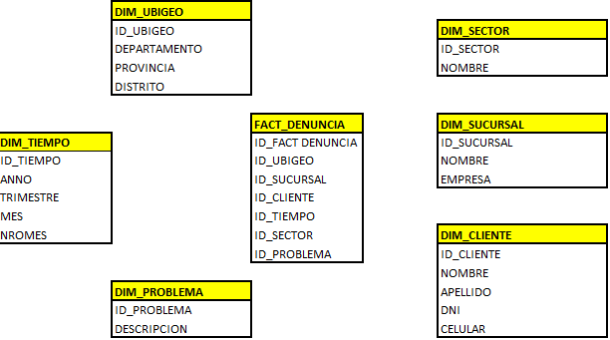
DATAMART
ESQUEMA EN ESTRELLA

Slide 29
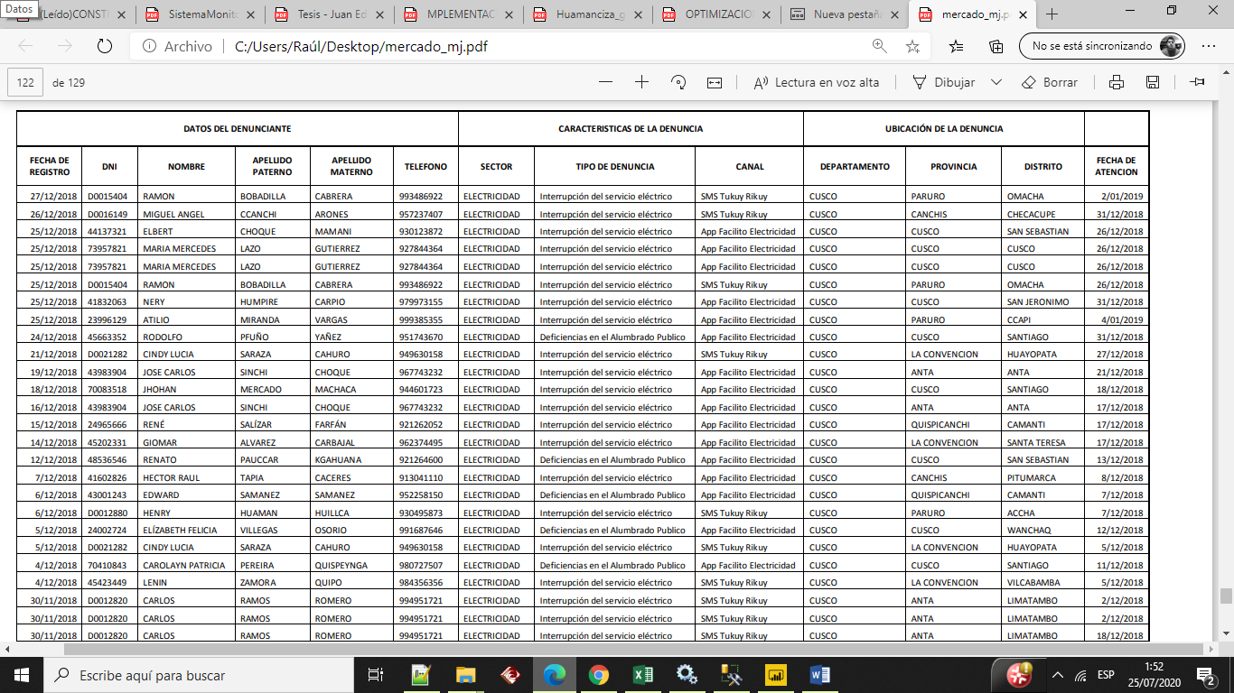
INPUTS

Slide 30
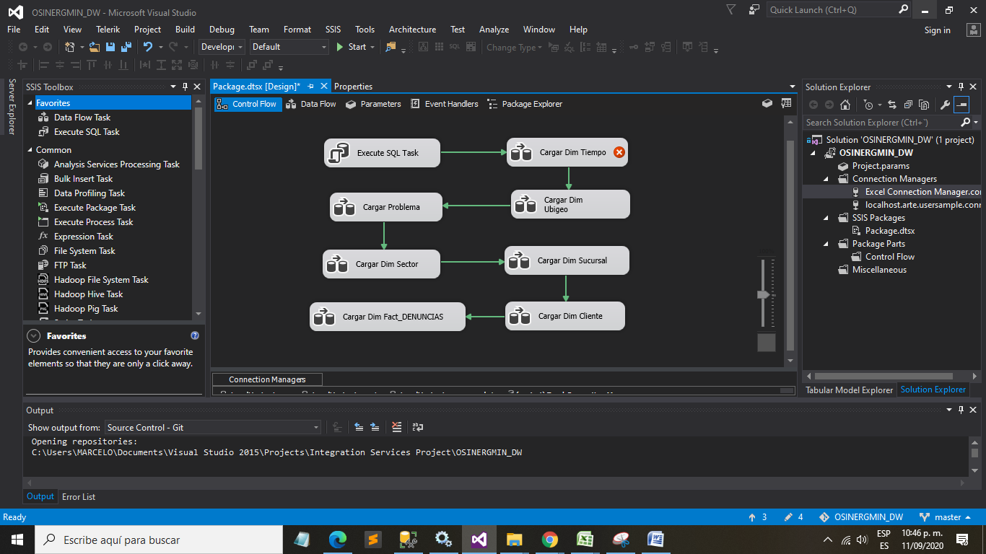
PROCESO DE CARGA ETL EN SSIS

Slide 31
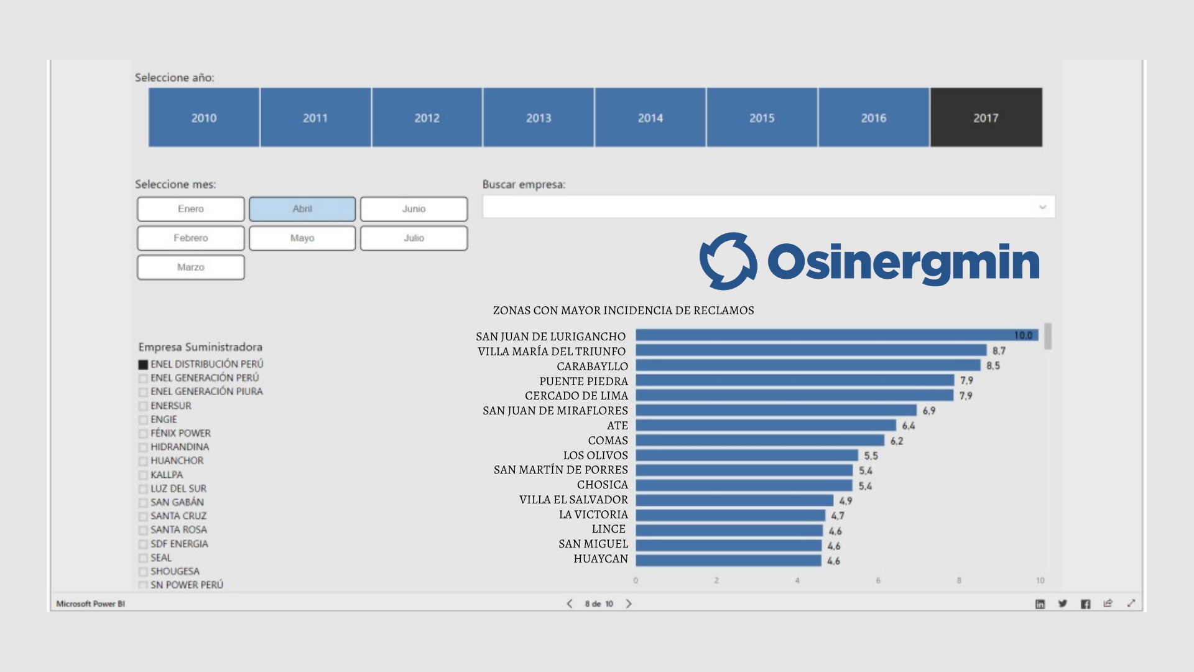
REPORTES EN POWER BI

Slide 32
CONCLUSIONES
A raíz de lo estudiado se concluye :
Este sistema de mucha utilidad a los usuarios de la supervisión porque responde a la necesidad de monitorear y generación de reportes de la supervisión de energía eléctrica.
Por medio de la implementación del datamart, la eficiencia en consultar grandes volúmenes de datos y la reducción de horas/hombre en la elaboración de reportes gráficos permitieron mejorar la toma de decisiones para el control de la demanda eléctrica.
Mediante la implementación del datamart se mejoró notablemente la disponibilidad de información, permitiendo recuperar la cantidad de datos necesarios para el análisis de la demanda eléctrica.

Slide 33
RECOMENDACIONES
A raíz de lo estudiado se recomienda :
La implementación de un sistema de monitoreo del servicio eléctrico pasa por integrar datamarts de las base de datos existentes. Los datos más relevantes de la central de información de los datos de NTCSE se deben almacenar en un datamart para homogenizar y crear, de esta forma, una datawarehouse que permita una mejor explotación de los datos y que además, permita generar reportes visuales con mayor contenido.
Actualizar cada semana la datawarehouse ( conjunto de datamarts) con la finalidad de que el usuario final pueda acceder a la información más reciente posible.

Slide 34

INTEGRANTES
RAÚL MARCELO ARMAS BENAVIDES 15170111
ELIETE MARIEL BAZÁN PANANA 15170204
ANDRÉ LEÓN AVELLANEDA 17170120
LORENA SAMANTHA QUISPE SURCO 17170227
ASESOR
ING. GABRIEL ECHEGARAY

